Slide 1
Rapport Moral
2018-2019

Slide 2
Rapport des Commissions
2018-2019

Slide 3
Commission Jeunes
Et
Challenge Départemental

Slide 4
Commission Jeunes
Spécial Jeunes 2019
Il y a eu six épreuves :
CHATEAURENARD (22)
MARIGNANE (60)
GEMENOS (51)
SAINTMARTIN DE CRAU (60)
PELISSANNE (61)
PHOCEENS (40)
Ces compétitions ont rassemblé 141 archers, issus de 15 clubs.
Trois archers sont sortis du Spécial Jeunes.

Slide 5
Commission Jeunes
Spécial Jeunes 2019
 | Chateaurenard | Marignane | Gemenos | St Martin de Crau | Pélissanne | Phocéens | Total
Aix en Provence | 0 | 14 | 10 | 6 | 5 | 7 | 42
Chateaurenard | 13 | 8 | 3 | 9 | 8 | 0 | 41
Gemenos | 0 | 10 | 19 | 5 | 5 | 10 | 49
Istres | 0 | 0 | 0 | 9 | 6 | 1 | 16
Marignane | 1 | 5 | 0 | 3 | 3 | 0 | 12
Pélissanne | 0 | 7 | 0 | 8 | 14 | 0 | 31
Phocéens | 0 | 2 | 5 | 2 | 0 | 17 | 26
Salon la Barben | 3 | 6 | 0 | 4 | 2 | 0 | 15
St Martin de Crau | 5 | 2 | 1 | 10 | 5 | 0 | 23
Arles | 2 | 0 | 0 | 1 | 1 | 0 | 4
Ventabren | 0 | 4 | 5 | 0 | 7 | 0 | 16
Fos surMer | 0 | 1 | 1 | 1 | 1 | 1 | 5
Peynier | 0 | 0 | 1 | 0 | 0 | 0 | 1

Slide 6
Commission Jeunes
Spécial Jeunes 2019
Evolution 2018---2019 : Pour cette année sportive nous notons une légère baisse au niveau du nombre de participants, une stabilisation du nombre de sorties et du nombre de clubs participants aux Spécial Jeunes.
 | Nb participants | Nb de compétions SJ | Nb de clubs participants | Nb de sorti du SJ
2015 | 172 | 5 | 14 | 1
2016 | 201 | 6 | 16 | 12
2017 | 148 | 6 | 10 | 2
2018 | 141 | 6 | 15 | 3
2019 | 133 | 6 | 15 | 3

Slide 7
Commission Jeunes
ARC 13
Manifestation constituée de 5 étapes, elle est destinée aux archers débutants pour découvrir 5 disciplines du tir à l’arc.
Nature : VENTABREN(64),
Salle : FOS SUR MER(44)
3D : GEMENOS et AIX EN PROVENCE ( 54 )
Fédéral : ARLES ( 48 )
Campagne : ST MARTIN DE CRAU ( 34 )
Cette édition a été suivie par 93 archers provenant de 13 clubs du département.
33 archers ont participé à 3 étapes nécessaires pour l’attribution de la récompense finale dans 16 catégories différentes.

Slide 8
Commission Jeunes
ARC 13
 | VENTABREN | FOS SUR MER | GEMENOS AIX | ARLES | ST MARTIN DE CRAU
 | Nature | Salle | 3D | Fédéral | Campagne | total | Arc dif
AIX EN PROVENCE | 7 | 11 | 14 | 3 | 5 | 40 | 16
ARLES | 1 | 0 | 0 | 4 | 0 | 5 | 3
CHATEAURENARD | 1 | 1 | 0 | 3 | 3 | 8 | 7
FOS SUR MER | 1 | 3 | 0 | 0 | 1 | 5 | 4
GEMENOS | 12 | 2 | 8 | 3 | 5 | 30 | 15
3 LUCS | 10 | 5 | 8 | 2 | 0 | 25 | 7
ISTRES | 8 | 6 | 5 | 6 | 4 | 29 | 9
MALLEMORT | 1 | 1 | 2 | 3 | 2 | 9 | 3
PELISSANNE | 9 | 0 | 6 | 3 | 3 | 21 | 11
ST MARTIN DE CRAU | 5 | 8 | 4 | 5 | 6 | 28 | 7
SALON LA BARBEN | 3 | 2 | 1 | 0 | 0 | 6 | 3
PEYNIER | 1 | 0 | 1 | 0 | 0 | 2 | 2
VENTABREN | 5 | 4 | 6 | 6 | 5 | 26 | 6

Slide 9
Commission Jeunes
ARC 13
 | Salle | Campagne | Nature | 3D | Fédéral | Total Archers | Nb part | 3 compet | Nbr clubs
2014 | 55 | 75 | 50 | 62 | 41 | 87 | 283 | 53 | 9
2015 | 83 | 93 | 67 | 71 | 60 | 130 | 374 | 66 | 13
2016 | 77 | 66 | 61 | 70 | 49 | 121 | 323 | 54 | 11
2017 | 73 | 54 |  | 50 | 51 | 109 | 237 | 46 | 12
2018 | 81 | 62 | 66 | 83 | 63 | 136 | 362 | 51 | 12
2019 | 44 | 34 | 64 | 54 | 48 | 93 | 244 | 33 | 13
Evolution 2018/2019: Baisse sensible du nombre d’archers et du nombre de participations aux étapes

Slide 10
Commission Jeunes
ARC 13
 | 2013 | 2014 | 2015 | 2016 | 2017 | 2018 | 2019
AIX EN PROVENCE | 0 | 0 | 0 | 0 | 34 | 68 | 39
ARLES | 0 | 1 | 0 | 0 | 5 | 20 | 4
CARNOUX | 1 | 1 | 0 | 3 | 0 | 0 | 0
CHATEAURENARD | 29 | 45 | 70 | 36 | 7 | 0 | 10
FOS SUR MER | 31 | 43 | 49 | 27 | 9 | 33 | 5
GEMENOS | 10 | 0 | 3 | 49 | 36 | 45 | 30
ISTRES | 0 | 0 | 43 | 11 | 19 | 17 | 27
LES PENNES MIRABEAU | 76 | 54 | 43 | 0 | 0 | 0 | 0
MALLEMORT | 0 | 3 | 7 | 0 | 0 | 0 | 9
MARIGNANE | 0 | 25 | 7 | 27 | 14 | 23 | 0
MIMET | 0 | 0 | 1 | 0 | 0 | 0 | 0
PELISSANNE | 0 | 0 | 37 | 29 | 56 | 46 | 21
PEYNIER | 18 | 0 | 10 | 0 | 0 | 8 | 2
SALON DE PROVENCE | 6 | 24 | 53 | 20 | 19 | 26 | 6
ST MARTIN DE CRAU | 35 | 41 | 27 | 59 | 37 | 36 | 24
TROIS LUCS | 11 | 30 | 23 | 46 | 12 | 40 | 17
VENTABREN | 0 | 0 | 0 | 0 | 2 | 0 | 25

Slide 11
Commission Jeunes
Remerciements
Nous remercions tous les clubs qui organisent les compétitions Spécial Jeunes et ARC 13 et permettent ainsi aux jeunes archers de faire leur apprentissage et d’arriver performant sur les compétitions qualificatives.

Slide 12
Commission Stages

Slide 13
Commission Parcours

Slide 14
Commission Arbitrage

Slide 15
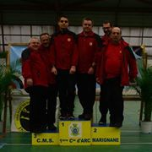
Commission Arbitrage

Slide 16
Commission Matériel

Slide 17
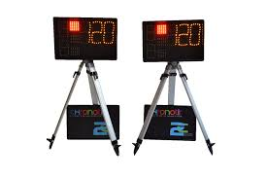
Commission Matériel
Chronotirs
Aucun soucis avec les nouveaux Chronotirs cette année.
Les Filets
Prêt possible de deux jeux gratuits avec les Chronotirs .
Pensez à remplir la convention
même pour un prêt et à vérifier le matériel lors de la réception !
Quand un club récupère les Chronotirs il est de sa responsabilité de s’assurer que les feux sont en état et complets.

Slide 18
Commission Communication
2017-2018

Slide 19
Commission Communication
L’Arc News
Années | 2017 | 2018 | 2019
Publications | 4 | 4 | 3
Nb abonnés | 1170 | 1383 | 1330

Slide 20
Commission Communication
le site Internet ARC 13 – les stats
Années | 2015 - 2016 | 2016-2017 | 2017 – 2018 | 2018 – 2019
Nbre de visiteurs | 852 – 5 400 | 13 284 | 13 278 | 10 344
Taux de visites mobiles | 16 % | 27 % | 33 % | 40 %

Slide 21
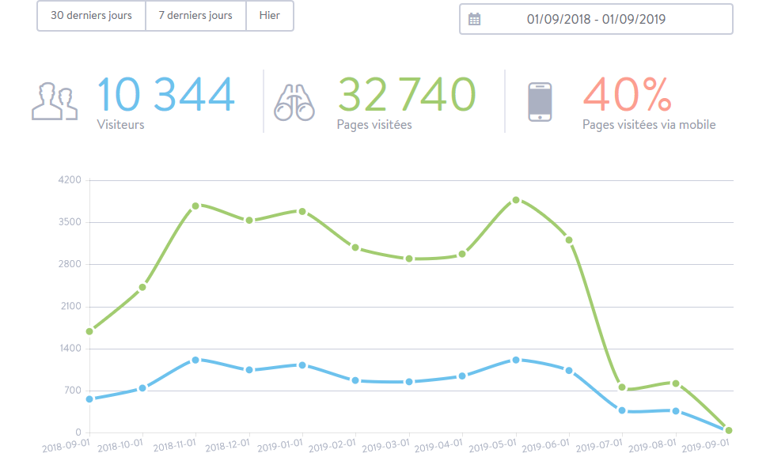
Commission Communication
le site Internet ARC 13 – les visites

Slide 22
Commission Communication
le site Internet ARC 13 – les consultations

Slide 23
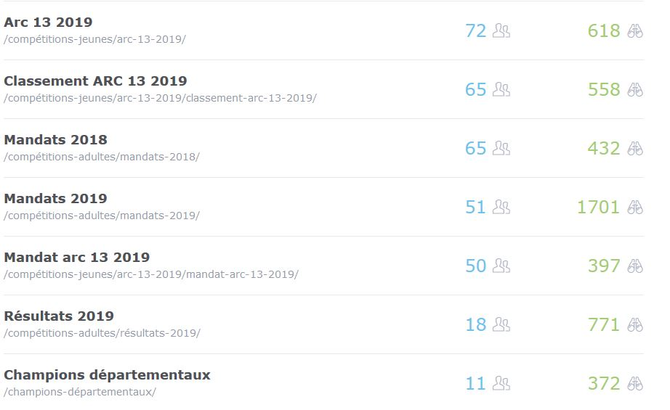
Commission Communication
le site Internet ARC 13 – les consultations

Slide 24
Commission Finance
2018

Slide 25
COMPTE DE RESULTAT AU 31/08/17
Commission Finance

Slide 26
Vérificateur au compte
2019

Slide 27
Quitus
2019

Slide 29
Le Plan de Développement
2020

Slide 30
Saison 2021

Slide 31
Nomination du Représentant CD 13
AG FFTA
2020

Slide 32
Projet sportif
2020 - 2021

Slide 33
Question(s)

